Slide 1
Инициативная группа
«Дети солнца»
Дворца творчества детей и молодёжи
«РАДУГА»

Slide 2
Представляет отчёт
о ходе реализации проекта
«Кто в куклы не играл, тот счастья не видал»

Slide 3
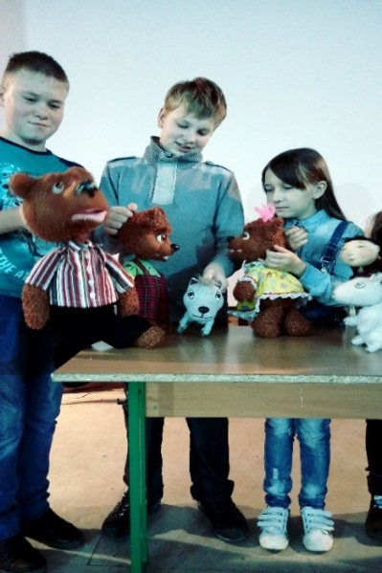
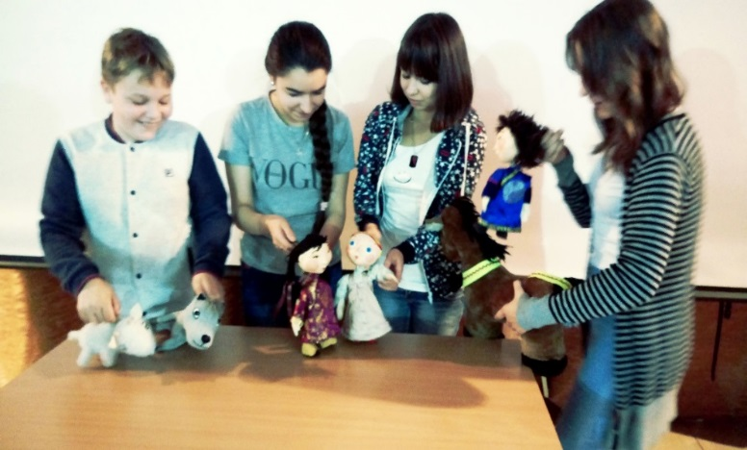
Сроки реализации проекта –
3 МЕСЯЦА
начало - 01 июля 2017 г.
окончание - 23 сентября 2017 г.
Учимся управлять тростевыми куклами
(первые репетиции театрального коллектива
«Дети и куклы «Вытворяшки»)

Slide 4
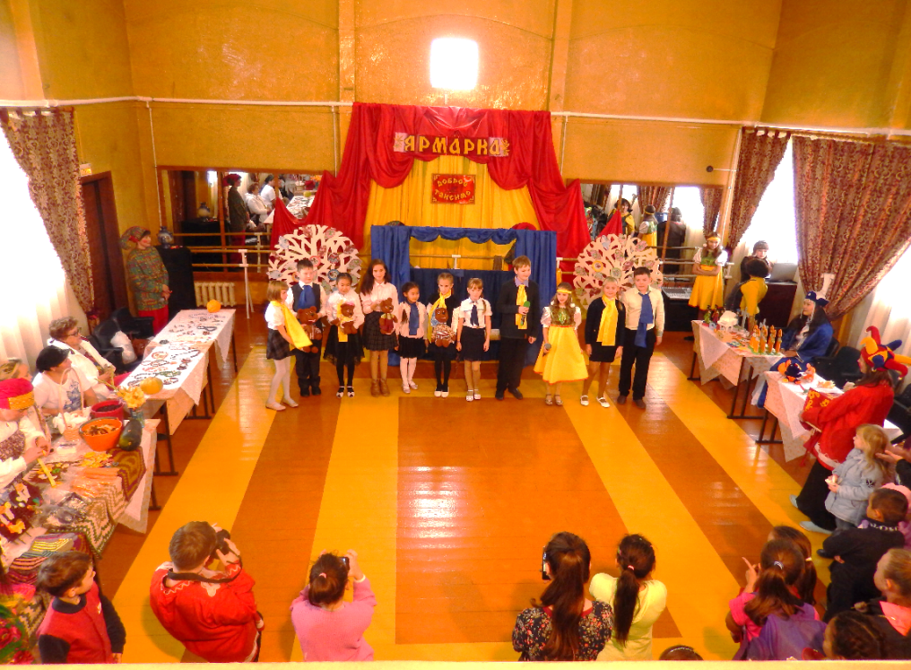
В результате реализации проекта:
Были созданы условия для
преодоления у детей с ОВЗ трудностей в общении.
Оказана моральная поддержка и
финансовая помощь таксимовским детям,
находящимся в трудной жизненной ситуации в ходе сбора средств
от показа спектакля в рамках благотворительной ярмарки
"Доброе Таксимо – 2017»
Премьера спектакля 23.11.2017 г.
- вызвала неописуемый восторг у маленьких зрителей!

Slide 5
Приглашение на 2-ю Благотворительную ярмарку

Slide 6
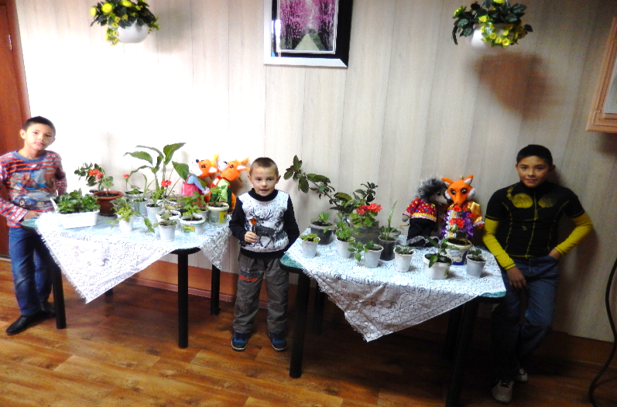
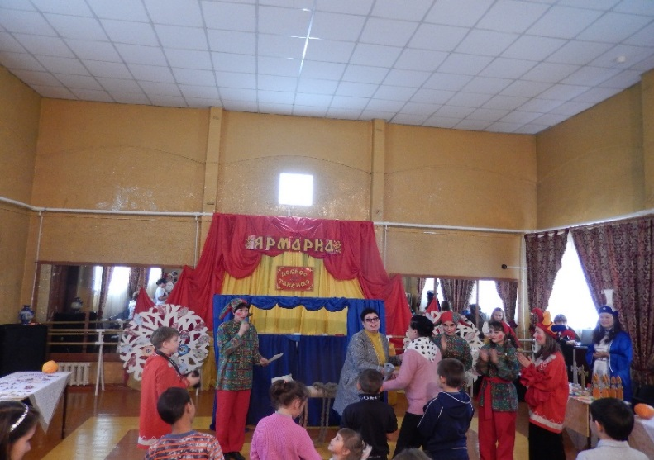
Финансирование проекта:
Выделенная сумма – 50 000 руб.
Сумма со финансирования:
МБО ДО ДТДиМ «Радуга» - 106 100,00 руб.
пошли на
Приобретение 11 планшетных кукол;
Приобретение сувениров для поощрения воспитанников коллектива «Вытворяшки» и активных участников Благотворительной ярмарки
Все желающие,
под руководством участников коллектива «Вытворяшки»,
смогли побывать в роли «кукловода»
(демонстрация новых тростевых кукол)
Вручение Благодарственных писем и сувениров участникам представления и Благотворительной ярмарки

Slide 7
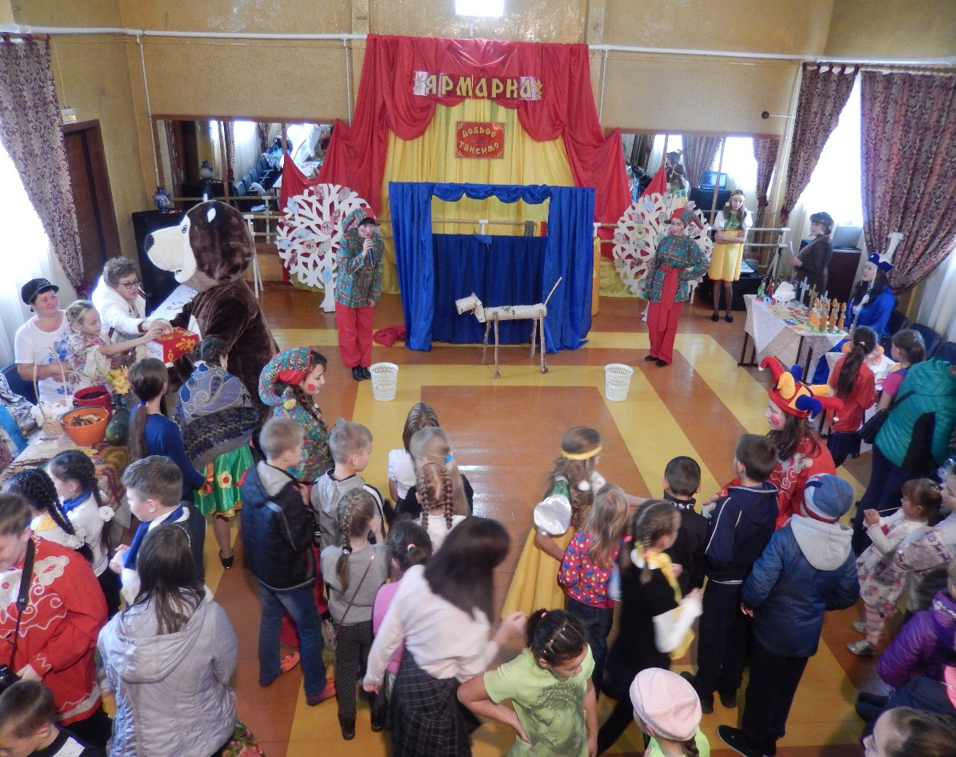
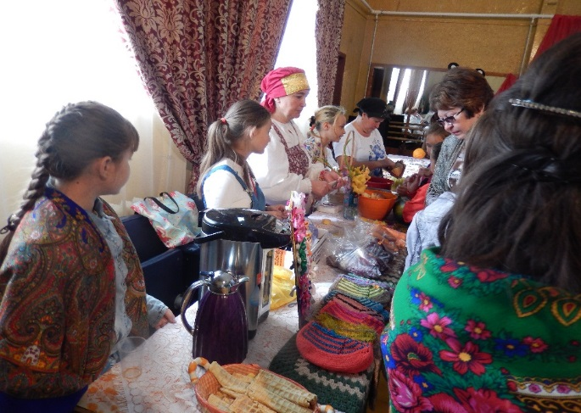
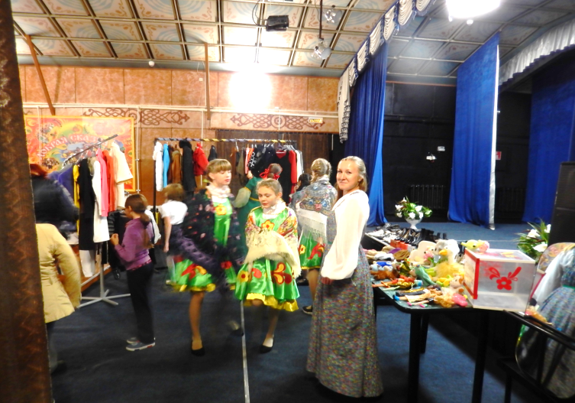
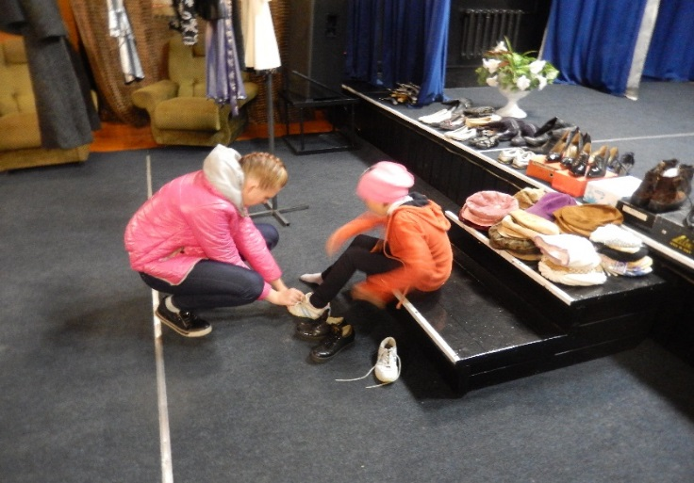
2-я Благотворительная ярмарка
«Доброе Таксимо - 2017»
(23.09.2017 г.)

Slide 8
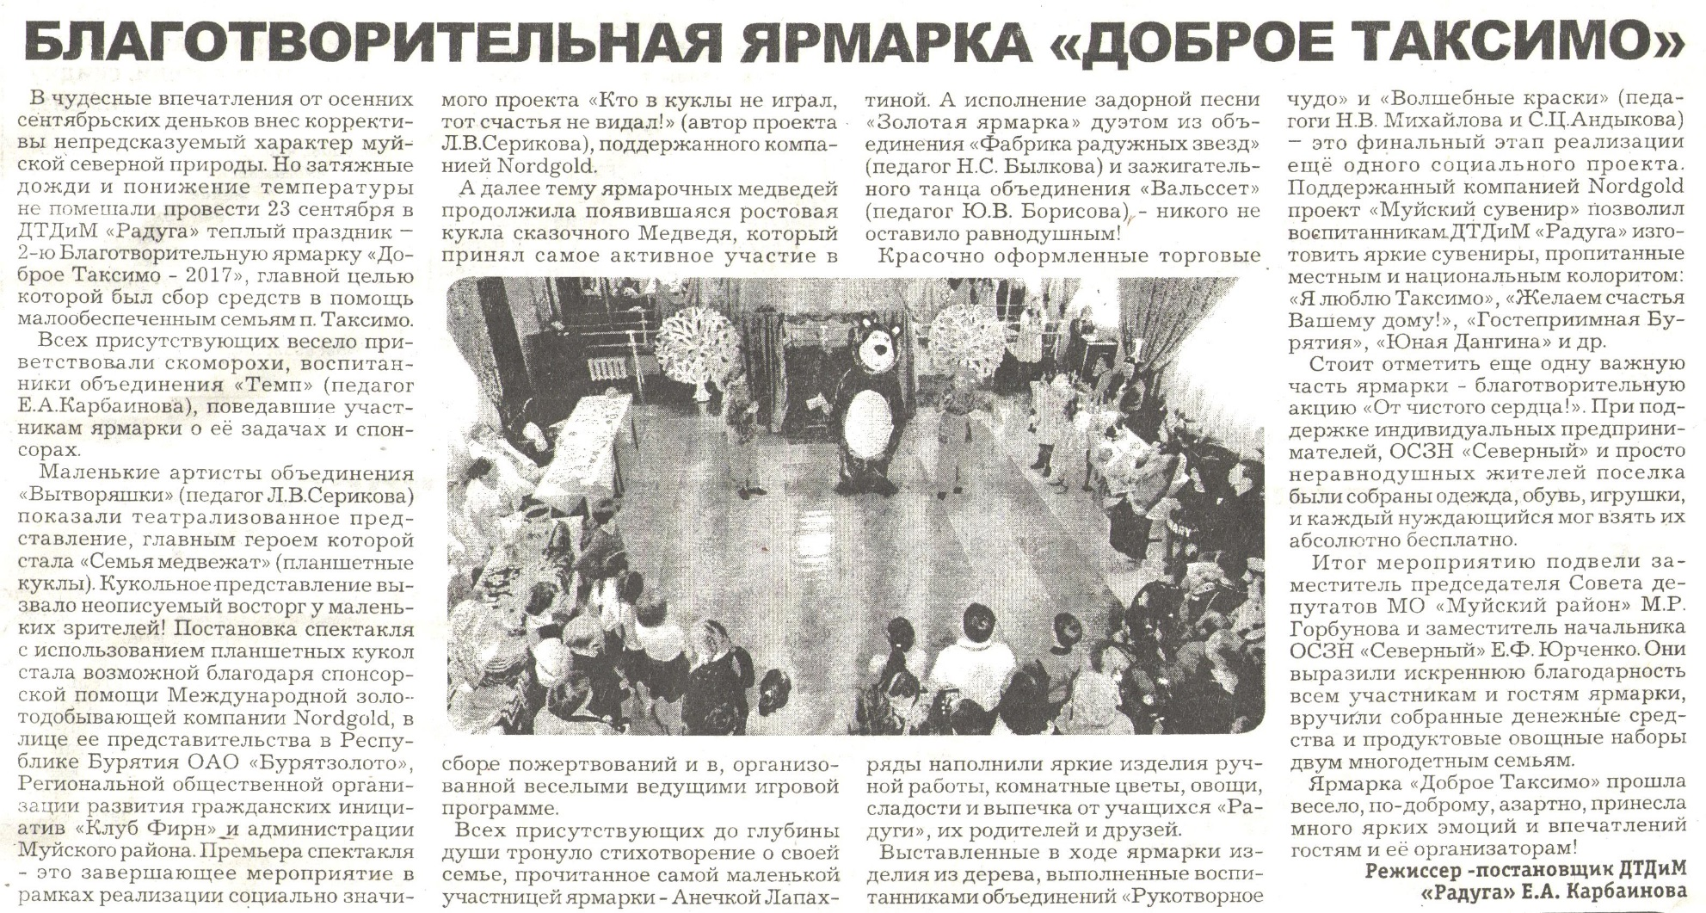
Статья в газете «Муйская новь»

